Slide 1
Simplificando o Bitcoin
por Fernando Paladini

Slide 2
Sobre mim
Faz ciência da computação na UFSC, 4º semestre.
É desenvolvedor web (Ruby on Rails e Java, um pouco de NodeJS, Python e C++, , etc.).
Teve projetos relacionados ao Bitcoin e também a ciência.
Adora novas tecnologias.
Ama a ciência.

Slide 3

Instituto Bitcoin
Pilares do Instituto Bitcoin:
Promover
Proteger
Padronizar
Tanto Bitcoin, como criptomoedas.
www.institutobitcoin.org/

Slide 4
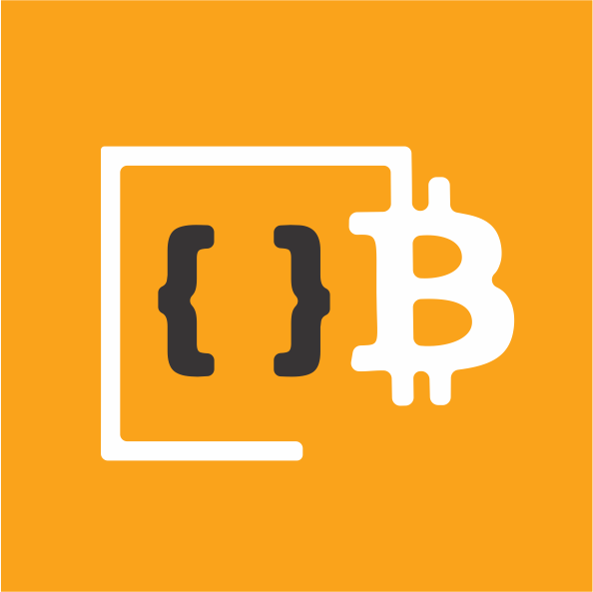
Bitcoin Brasil Desenvolvedores
Incentivo e criação de projetos relacionados ao Bitcoin.
Todos os projetos:
Open-source
Sem fins lucrativos
www.github.com/btcbrdev/

Slide 5
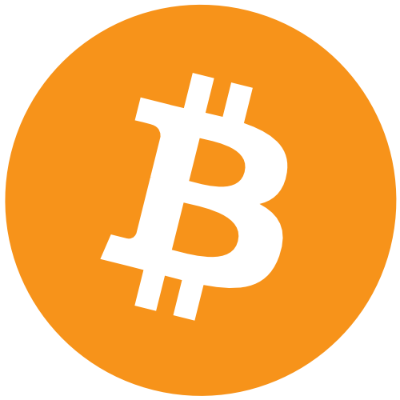
O que nós já sabemos sobre o Bitcoin

Slide 6



Bitcoin
Open Source
Descentralizado
Gratuito

Slide 7
O que é possível fazer com o Bitcoin?

Slide 8





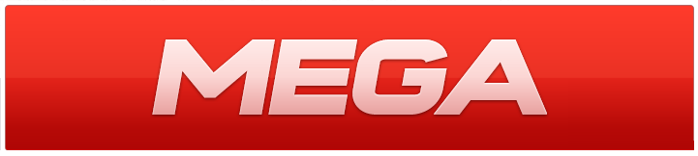




Compras!

Slide 9
Doações!
Wikimedia
LibreOffice
GIMP
VideoLan
Sea Shepard
Archive.org
Wikileaks
Mozilla
GNOME

Slide 10
Guardar!
Guardar e proteger o seu dinheiro da inflação.

Slide 11
Investir!
É possível emprestar bitcoins a taxas de juros.

Slide 12
Remessas internacionais!
Enviar dinheiro para o outro lado do mundo em minutos.

Slide 13
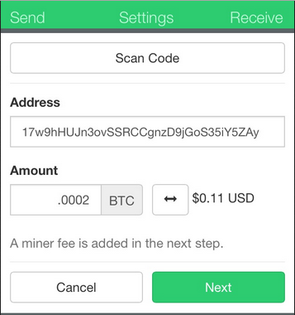
Como usar o Bitcoin?
Baixar uma carteira Bitcoin.
Obter bitcoins de alguma maneira.
Enviar bitcoins: digitar endereço e quantidade.
Receber bitcoins: passar o seu endereço bitcoin ao interessado.

Slide 14


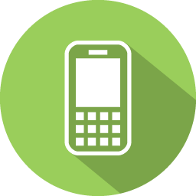

Como usar o Bitcoin?
O Bitcoin é um protocolo e por isso pode ser implementado em praticamente qualquer dispositivo. Existem carteiras bitcoin em:
Desktop
Web
Mobile
Papel

Slide 15
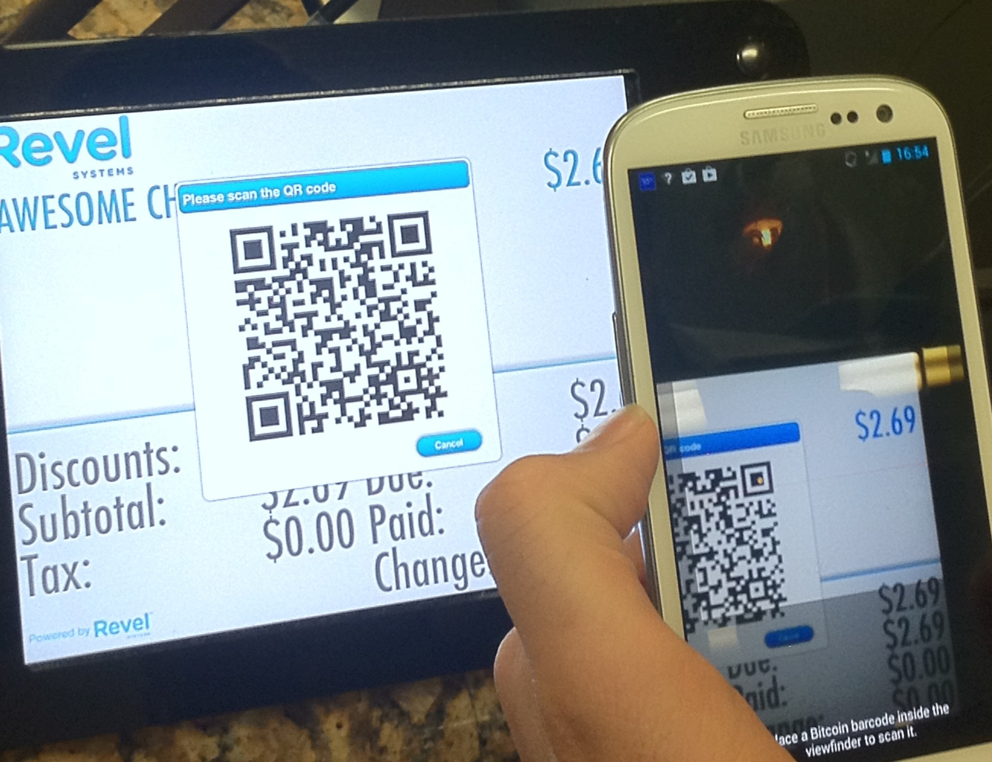
Como usar o Bitcoin?

Slide 16
O que nós NÃO sabemos sobre o Bitcoin

Slide 17
Ao invés de explicar o que é Bitcoin, vamos criar algo
parecido com o que o Bitcoin faz

Slide 18
Sim, iremos reinventar o Bitcoin

Slide 19
Vamos imaginar que estamos jogando
Banco Imobiliário

Slide 20
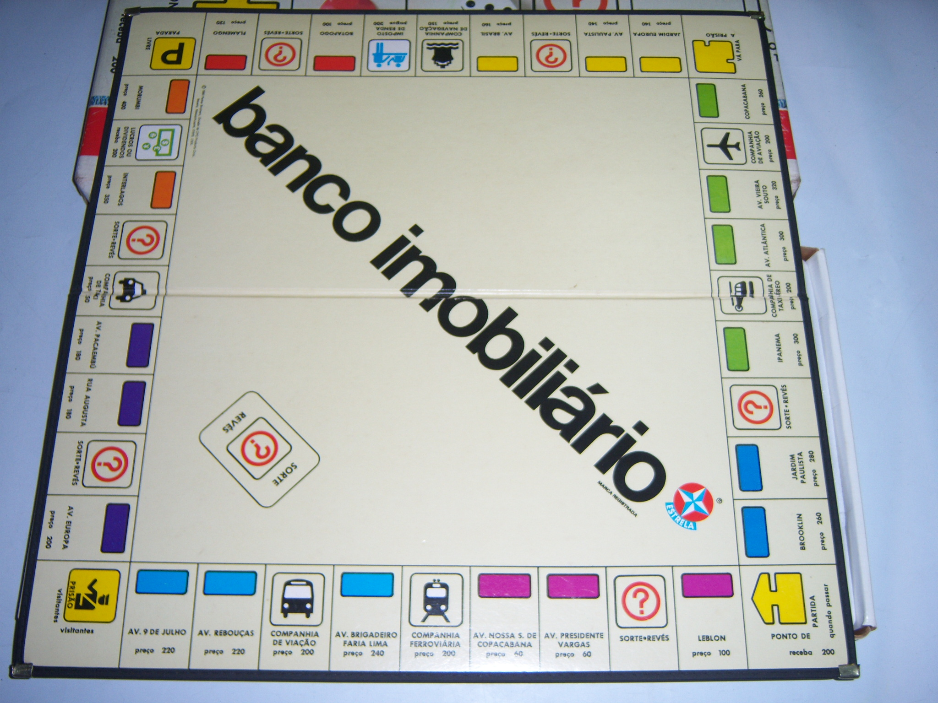

Slide 21
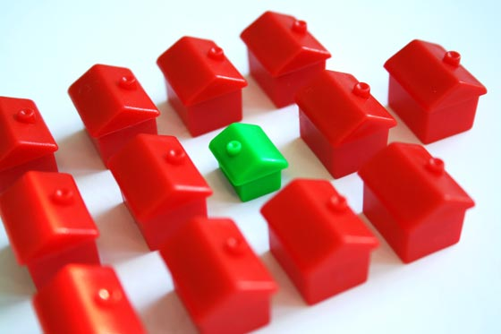
Nele temos algumas propriedades (casas e hotéis):

Slide 22
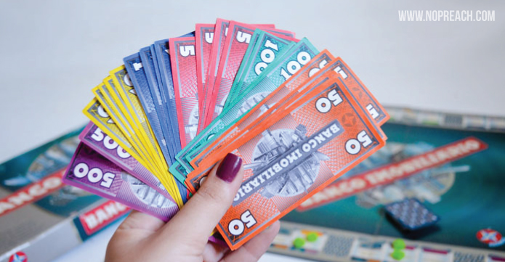
Mas temos um problema!
“Alguém” perdeu o dinheiro do jogo

Slide 23
Temos que criar algo que nos permita comprar propriedades e pagar taxas (aluguéis, “Revés”). Precisamos de algo que todos nós concordamos que tem valor

Slide 24
Em outras palavras, precisamos de uma moeda

Slide 25
Precisamos de uma moeda facilmente comerciável e que não possa ser falsificada, por isso vamos evitar o dinheiro em espécie (papel)

Slide 26
A solução é especificar um saldo para todos os jogadores no começo do jogo, anotá-lo em um
caderno e ir atualizando-o com o tempo

Slide 27
Ana
Gabriel
Lucas
Josikwylkson
100 moedas
100 moedas
100 moedas
100 moedas

Slide 28
Chamamos essa lista de saldos de livro-razão ou apenas registro. O termo original é ledger.

Slide 29
O Registro é a “Lei”. Uma conta tem o saldo que o Registro diz que ela tem. Sem choro.

Slide 30
Se tivermos um jogo com 20 ou 30 pessoas, quem será o responsável por controlar o Registro?

Slide 31
Essa pessoa tem que ser confiável.

Slide 32
Essa pessoa pode ser eu. Você deixa?
Notes:
Perguntar a alguém do público se essa pessoa acha eu confiável. Se não, pq não? Insistir até ela dar a resposta de que não me conhece.

Slide 33
Se eu ficar responsável pelo Registro, posso roubar e dizer que tenho 20 moedas a mais.

Slide 34
Centralizar o Registro ou a economia do nosso jogo em uma pessoa ou entidade não é uma boa ideia.

Slide 35
Então que tal dar para todo mundo um caderno com uma cópia do Registro? Quando uma alteração for feita, ela deve ser propagada entre todos as cópias do Registro.

Slide 36
Registro da Ana
Registro do Gabriel
Ana
Gabriel
Lucas
Josikwylkson
100 moedas
100 moedas
100 moedas
100 moedas
Ana
Gabriel
Lucas
Josikwylkson
100 moedas
100 moedas
100 moedas
100 moedas
Registro do Josik
Registro do Lucas
Ana
Gabriel
Lucas
Josikwylkson
100 moedas
100 moedas
100 moedas
100 moedas
Ana
Gabriel
Lucas
Josikwylkson
100 moedas
100 moedas
100 moedas
100 moedas

Slide 37
Parece bom.
Agora vamos começar o jogo...

Slide 38
A Ana compra uma casa do Lucas por 5 unidades e atualiza o Registro dela.

Slide 39
Registro da Ana
Registro do Gabriel
Ana
Gabriel
Lucas
Josikwylkson
95 moedas
100 moedas
105 moedas
100 moedas
Ana
Gabriel
Lucas
Josikwylkson
100 moedas
100 moedas
100 moedas
100 moedas
Registro do Josik
Registro do Lucas
Ana
Gabriel
Lucas
Josikwylkson
100 moedas
100 moedas
100 moedas
100 moedas
Ana
Gabriel
Lucas
Josikwylkson
100 moedas
100 moedas
100 moedas
100 moedas

Slide 40
Então ela diz:
“Ei seus usuários de Windows, atualizem essa merda”

Slide 41
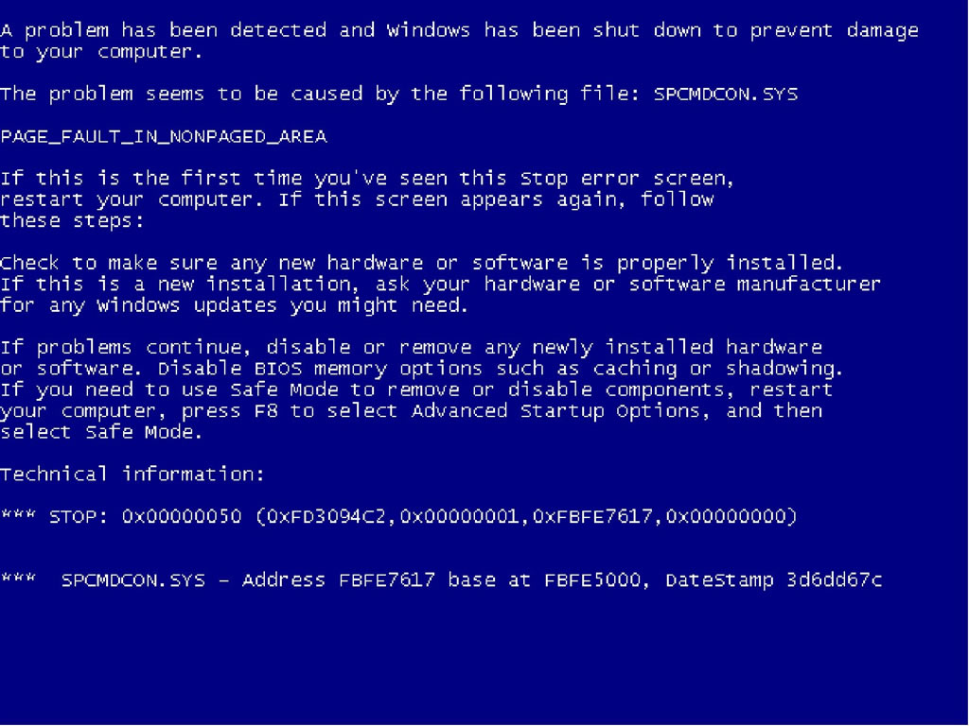

Slide 42
Registro da Ana
Registro do Gabriel
Ana
Gabriel
Lucas
Josikwylkson
95 moedas
100 moedas
105 moedas
100 moedas
Ana
Gabriel
Lucas
Josikwylkson
100 moedas
100 moedas
100 moedas
100 moedas
Registro do Josik
Registro do Lucas
Ana
Gabriel
Lucas
Josikwylkson
100 moedas
100 moedas
100 moedas
100 moedas
Ana
Gabriel
Lucas
Josikwylkson
100 moedas
100 moedas
100 moedas
100 moedas

Slide 43
Registro da Ana
Registro do Gabriel
Ana
Gabriel
Lucas
Josikwylkson
95 moedas
100 moedas
105 moedas
100 moedas
Ana
Gabriel
Lucas
Josikwylkson
95 moedas
100 moedas
105 moedas
100 moedas
Registro do Josik
Registro do Lucas
Ana
Gabriel
Lucas
Josikwylkson
95 moedas
100 moedas
105 moedas
100 moedas
Ana
Gabriel
Lucas
Josikwylkson
95 moedas
100 moedas
105 moedas
100 moedas

Slide 44
Agora todo mundo tem o Registro atualizado.

Slide 45
Mas espere, temos problemas!

Slide 46
A Ana comprou uma casa do Lucas por 5 unidades.
Ana e Lucas tem o registro atualizado.
Gabriel e Josik não tem o registro atualizado.
Se o Lucas caminhar até o Gabriel para mostrar a atualização a ser feita no Registro dele, como o Gabriel vai saber se a Ana realmente autorizou essa transação?

Slide 47
Registro da Ana
Ana
Gabriel
Lucas
Josikwylkson
95 moedas
100 moedas
105 moedas
100 moedas
De | Para | Quantidade | Assinatura | Data
Ana | Lucas | 5 moedas | Ana Fagundes | 25/05/2014 13:22:30s

Slide 48
Então o problema foi resolvido, mas temos
mais um problema a ser resolvido.

Slide 49
E se o jogo tivesse 30 ou 40 pessoas, como poderíamos atualizar o Registro de todas essas pessoas sempre que uma transação fosse realizada?

Slide 50
Como poderíamos sincronizar esses Registros de papel?

Slide 51
Não poderíamos. E aí que a computação entra.

Slide 52
Podemos mover os saldos para um Registro digital, utilizar um software para sincronizar esses dados entre todo mundo do jogo. Podemos utilizar também uma matemática que garanta que só eu possa gastar o meu dinheiro e que as assinaturas digitais de cada transação não sejam esquecidas.

Slide 53
E bem, é isso que o Protocolo Bitcoin (basicamente) faz.

Slide 54
No Bitcoin, ao invés de identificar uma conta pelo número ou pelo nome do dono, as contas são identificadas por um identificador alfanumérico.

Slide 55
Por exemplo: 1KCFS9Td2c8PVF31h9N5r2zz6AVgTX9GRq

Slide 56
Isso torna o Bitcoin “anônimo”.

Slide 57
Cada conta é chamada de endereço.
O número de endereços possíveis é limitado.

Slide 58
Existem 2¹⁶⁰ endereços Bitcoin possíveis.

Slide 59
2¹⁶⁰ = 1,461,501,637,330,902,918,203,684, 832,716,283,019,655,932,542,976

Slide 60
Isso é maior que o número de estrelas no Universo.
É, você pode ter quantos endereços Bitcoin você quiser.

Slide 61
No Bitcoin, cada movimentação de saldo é registrada e chamada de transação. Todas as transações ficam disponíveis publicamente no Blockchain.

Slide 62
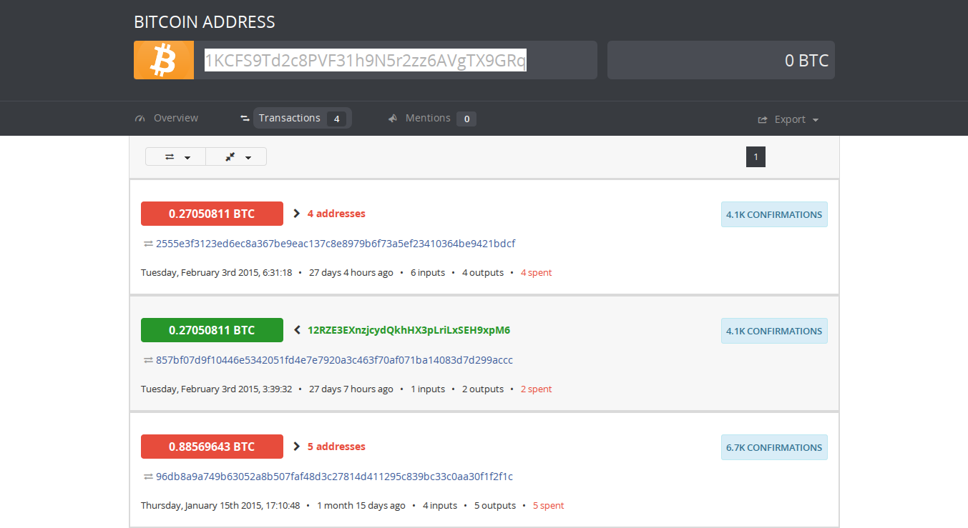

Slide 63
Isso caracteriza o Bitcoin como um sistema de pagamentos.

Slide 64
Em suma, o melhor sistema de pagamentos do mundo.
A forma perfeita de dinheiro, segundo (alguns) economistas.

Slide 65
Transferência Internacional (Brasil p/ China)
R$10.000
Moeda FIAT (Dólar, Real):
- Entre 2 e 4 dias.
- Taxas que variam de 5% a 10%.
- Dar todos os seus dados para um intermediário.
O que chegou (melhor cenário):
R$9.500,00
Bitcoin:
- 10 minutos.
- Taxa de R$0,04 (0,0001 btc).
- Transação direta e “anônima”.
O que chegou (todos os cenários):
R$9.999,96

Slide 66
O Bitcoin é quase pureza com paçoca, é fenomenal.

Slide 67
Cada endereço Bitcoin possui um saldo. Esse saldo existe através de moedas chamadas bitcoins e que possuem um valor. Logo, o Bitcoin também é uma moeda.

Slide 68
Assim como o ouro, o Bitcoin é global, de forma que ele pode ser comprado e vendido em qualquer país do mundo.

Slide 69
Existirão ao todo 21 milhões de bitcoins que são liberados de forma previsível em um processo chamado mineração. O último bitcoin será minerado em 2140.

Slide 70
Resumindo o bitcoinês:
Bitcoin = o sistema Bitcoin como um todo (protocolo, tecnologia).
bitcoin = unidade de moeda (ex: 1 bitcoin, 2.543 bitcoins).
endereço bitcoin = uma conta
transação = uma transferência de bitcoins entre contas.
Blockchain = um registro público com todas as transações da história.
mineração = processo que vai liberando mais bitcoins na rede a uma taxa previsível. É uma recompensa da Rede Bitcoin por deixar o computador processando informações importantes para o sistema.

Slide 71

Por que o Bitcoin pode impulsionar o open-source e consequentemente o software-livre?

Slide 72
O Bitcoin solucionou vários problemas e permitiu, pela primeira vez, a reprodução de bens escassos no meio digital de forma descentralizada.

Slide 73
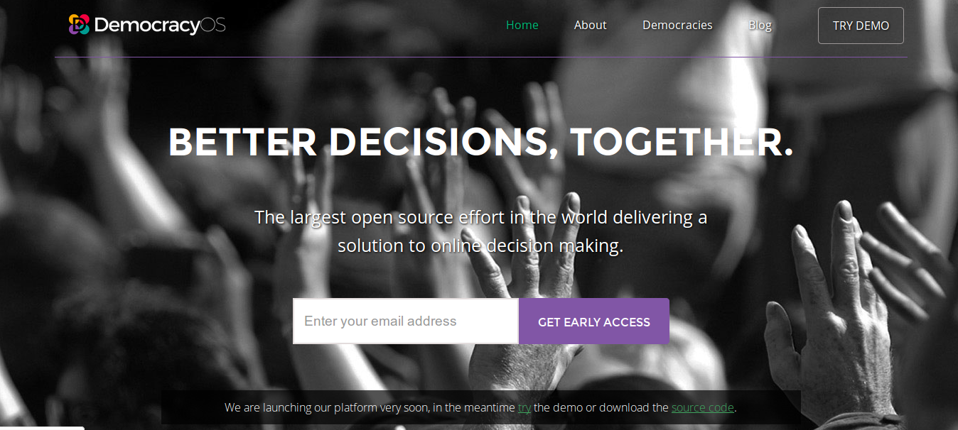
DemocracyOS: Democracia real e verificável

Slide 74
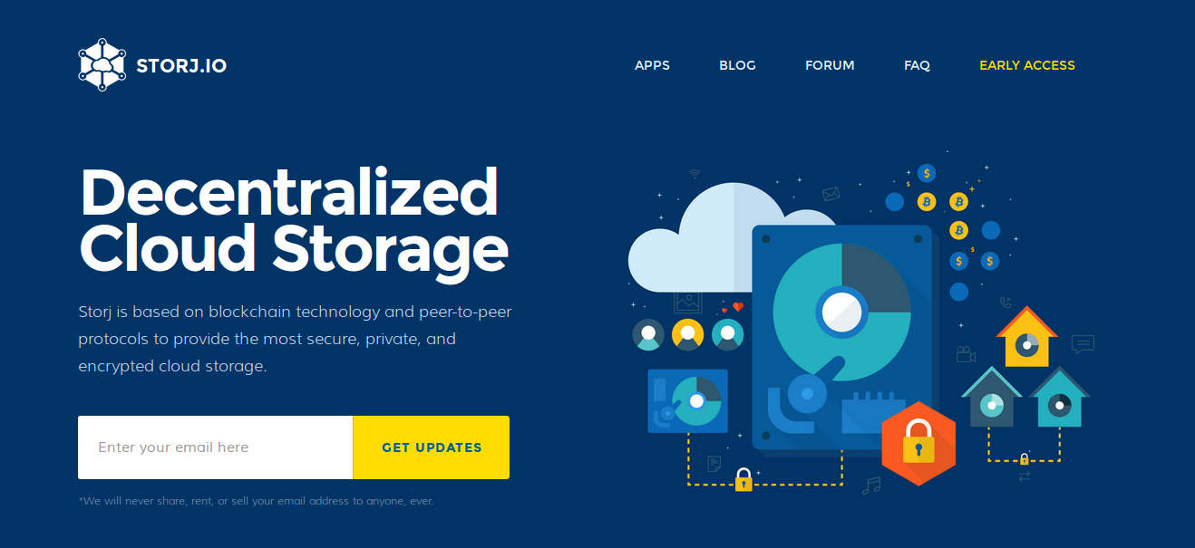
Storj.io: Cloud descentralizada

Slide 75
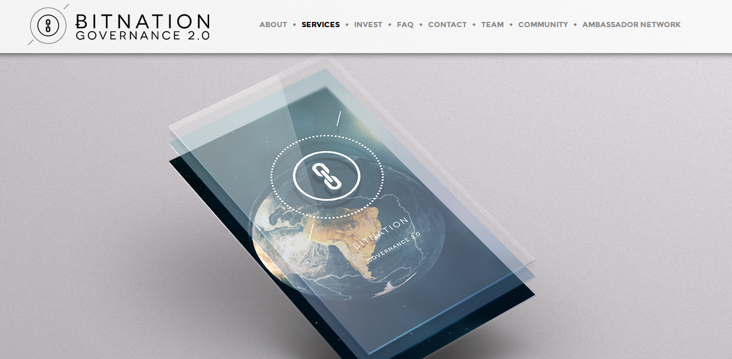
BitNation: governança descentralizada

Slide 76
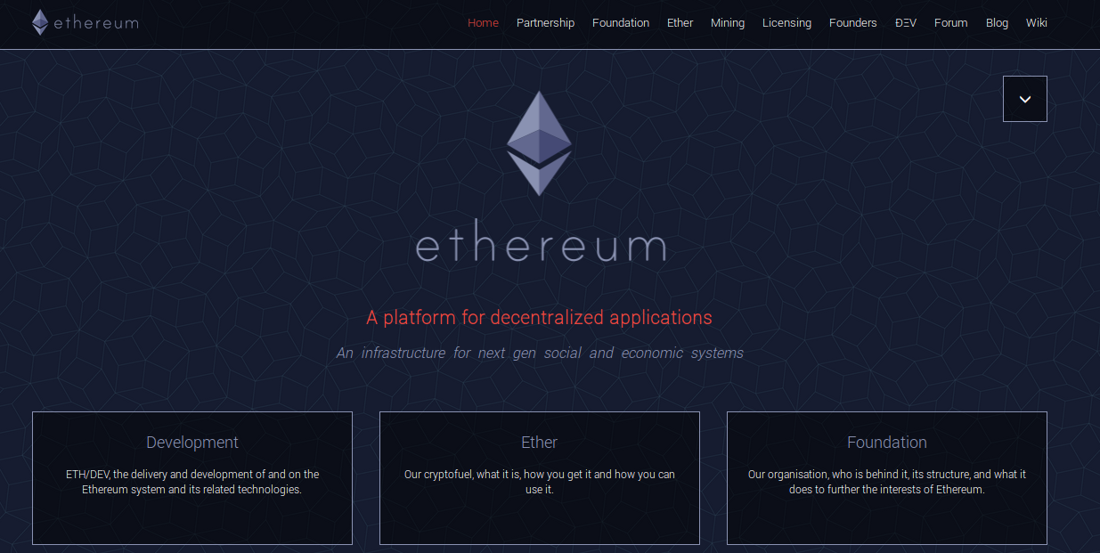
Ethereum: apps descentralizados

Slide 77

“Eu penso que o Bitcoin é o primeiro [dinheiro encriptado] que tem o potencial de fazer alguma coisa como mudar o mundo.”
(Peter Thiel, fundador do Paypal)
Slides licenciados sob:

Slide 78
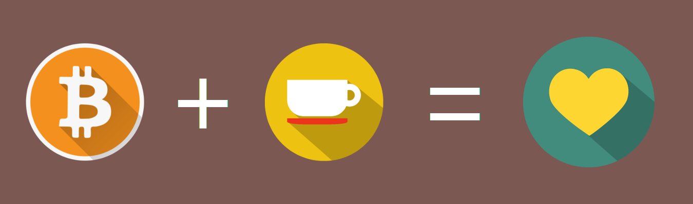
Mais informações? Ficou interessado? Tem alguma dúvida?
github.com/paladini
facebook.com/nandopaladini
fernando.paladini@institutobitcoin.org

